Slide 1

중학교
과학 1
Ⅱ. 여러 가지 힘
1. 중력과 탄성력
① 힘의 표현
학습 목표
수업 열기
교과 내용 이해하기
확인 문제

Slide 2
1
힘의 뜻을 알고 힘을 표현할 수 있다.
2

Slide 3
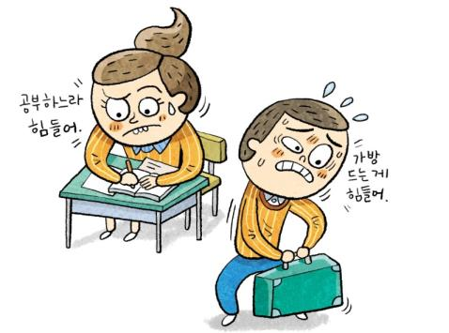
도입_수업 열기
두 상황에서 사용한 힘이 같은 뜻일까?
3

Slide 4
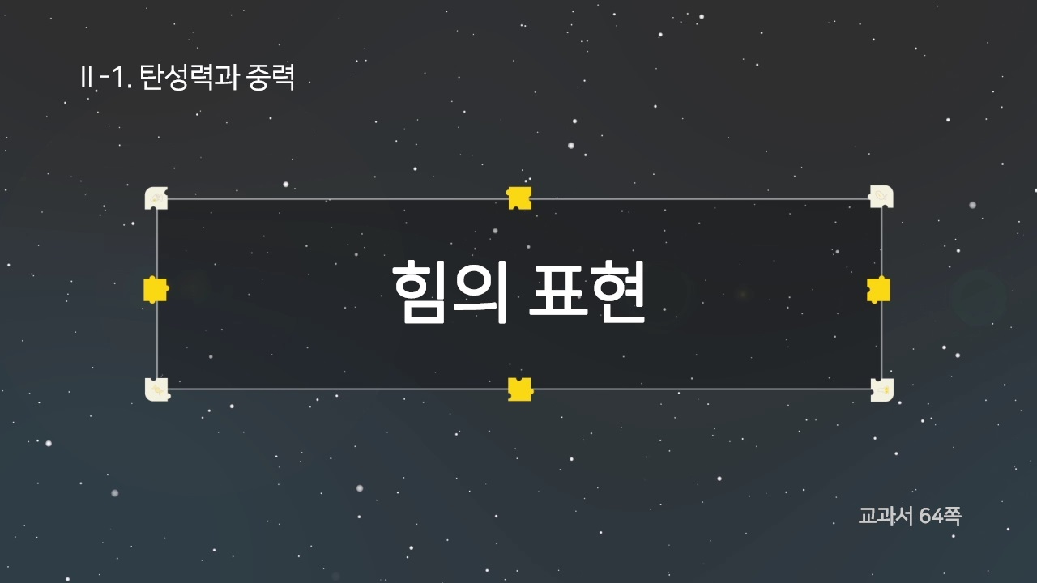
생생 개념 영상
4

Slide 5
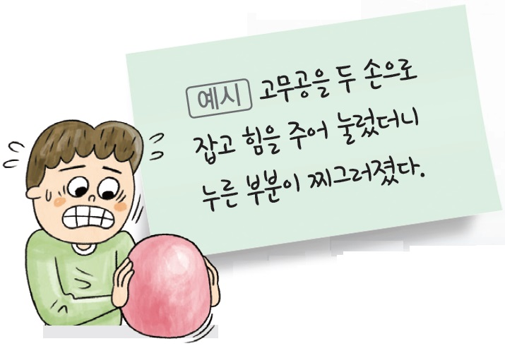
힘을 받은 물체 표현하기
1. 큰 고무공에 힘을 주었을 때 나타나는 공의 변화를 아래 예시와 같은 형태로 붙임쪽지에 3 개씩 쓴다.
5

Slide 6
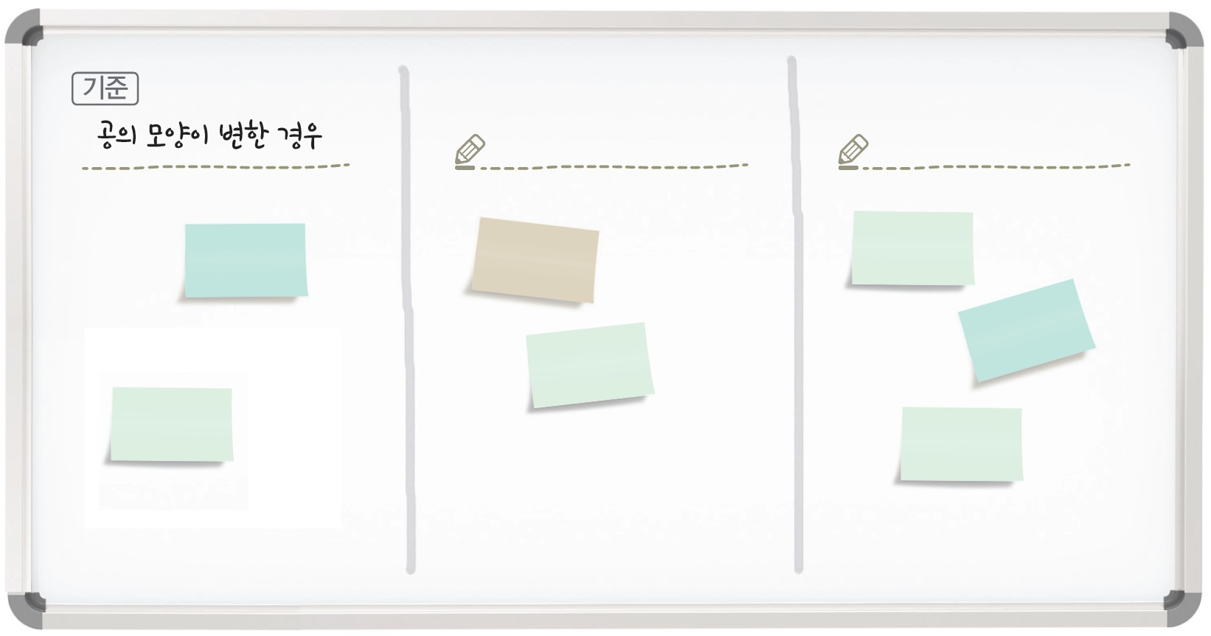
힘을 받은 물체 표현하기
2. 모둠 내에서 쓴 붙임쪽지를 모아 기준을 정하여 분류한다.
3. 모둠별로 정리한 분류 기준과 예를 발표한다.
6

Slide 7

힘을 받은 물체 표현하기
기준: 공의 모양이 변한 경우
고무공을 힘을 주어 눌렀더니 찌그러졌다.
고무공을 깔고 앉았더니 납작하게 찌그러졌다.
7

Slide 8
힘을 받은 물체 표현하기
기준: 공의 운동 방향이 변한 경우
굴러가는 고무공을 쳤더니 다른 방향으로 굴러갔다.
날아오는 고무공을 쳤더니 다시 오던 방향으로 튕겨서 갔다.
8

Slide 9
힘을 받은 물체 표현하기
기준: 공의 빠르기가 변한 경우
바닥에 놓인 고무공을 굴렸더니 굴러갔다.
굴러가던 고무공을 그 방향으로 밀었더니 빨라졌다.
9

Slide 10
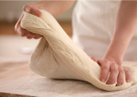
밀가루 반죽을 잡아당기면 모양이 변한다.
모양이 변한 물체는 ( )을 받았다.
힘
10

Slide 11
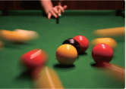
당구공을 치면 공의 빠르기가 변한다.
빠르기가 변한 물체는 ( )을 받았다.
힘
11

Slide 12
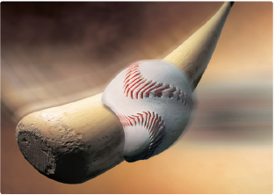
야구공을 방망이로 치면 공의 운동 방향과 빠르기가 변한다.
운동 방향이 변한 물체는 ( )을 받았다.
힘
12

Slide 13
( )
물체의 모양, 운동 방향, 빠르기를 변하게 하는 원인
힘
1
13

Slide 14
물체의 모양, 운동 방향, 빠르기로 힘이 작용했음을 알겠는데…
힘을 쉽게 나타낼 수 있는
방법은 없을까?
14

Slide 15
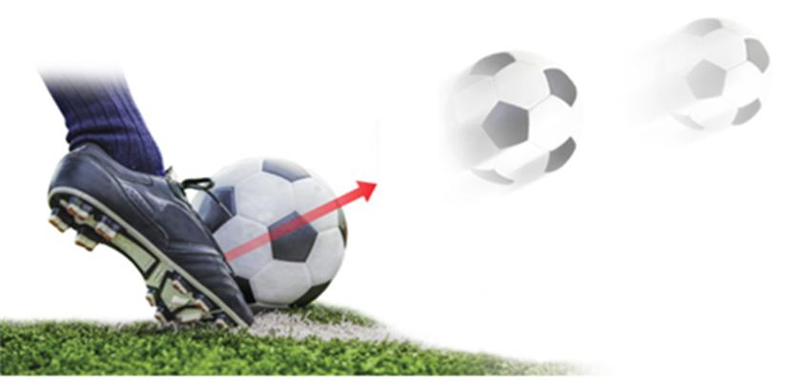
힘의 표시
2
힘을 표시할 때 화살표로 사용하면 편리하다.
15

Slide 16
두 상황에서 사용한 힘이 같은 뜻일까?
여학생이 ”힘들어”라고 말한 것은 공부하는 것이 어렵다는 뜻이고, 남학생이 “힘들어”라고 말한 것은 가방이 무거워서 들어 올리는 데 큰 힘이 필요하다는 뜻이다.
16

Slide 17
힘
1. 물체는 ( )을 받으면 모양, 운동 방향, 빠르기가 변한다.
17

Slide 18
2. 달리던 자동차를 멈추게 하려면 ( )이 작용해야 한다.
힘
18

Slide 19
3. 당구대에서 당구공이 굴러가다가 멈추었다면 당구공은 힘을 받았을지 설명해 보자.
용
당구공이 멈추었다는 것은 당구공의 빠르기가 느려졌다는 것이다. 즉, 힘이 작용하여 당구공이 멈추었다고 할 수 있다.
19

Slide 20

다음 시간에 배울 내용을 알아봅시다.
Ⅱ. 여러 가지 힘
1. 중력과 탄성력
② 지구가 당기는 힘
첫 화면으로 돌아가기

